Slide 1
DNEVNA RUTINA pri delu s priseljenci (albanski, arabski in bosanski jezik)

Slide 2


Nega in higiena
Prihod/odhod
Ostali uporabni izrazi
Počitek in spanje
Prehranjevanje
Preoblačenje

Slide 3



NEGA IN HIGIENA
UMIJ SI ROKE
UMIJ SI ZOBE
OBRIŠI SI ROKE
UPORABI MILO
POJDI LULAT
UMIJ SI OBRAZ

Slide 4
PRIHOD/ODHOD
DOBER DAN
DOBRO JUTRO
NASVIDENJE
STARŠI PRIDEJO KMALU PO TEBE
DOBRODOŠEL
LEP DAN!

Slide 5
PREOBLAČENJE
OBUJ ČEVLJE
OBLECI JAKNO
SLECI JAKNO
SEZUJ SE
OBUJ COPATE
ZAVEŽI ČEVLJE

Slide 6
PREHRANJEVANJE
PRIPRAVI SI KROŽNIK IN PRIBOR
ŽELIŠ ŠE?
RAZDELI PRIBOR
RAZDELI KROŽNIKE
RAZDELI PRTIČKE
DOBER TEK

Slide 7
POČITEK IN SPANJE
LEZI NA LEŽALNIK
ZDAJ GREMO POČIVAT
SLADKE SANJE
POJDI SI PO IGRAČO

Slide 8
OSTALI UPORABNI IZRAZI
DA
NE
HVALA
PROSIM
NE RAZUMEM
POKAŽI MI

Slide 9
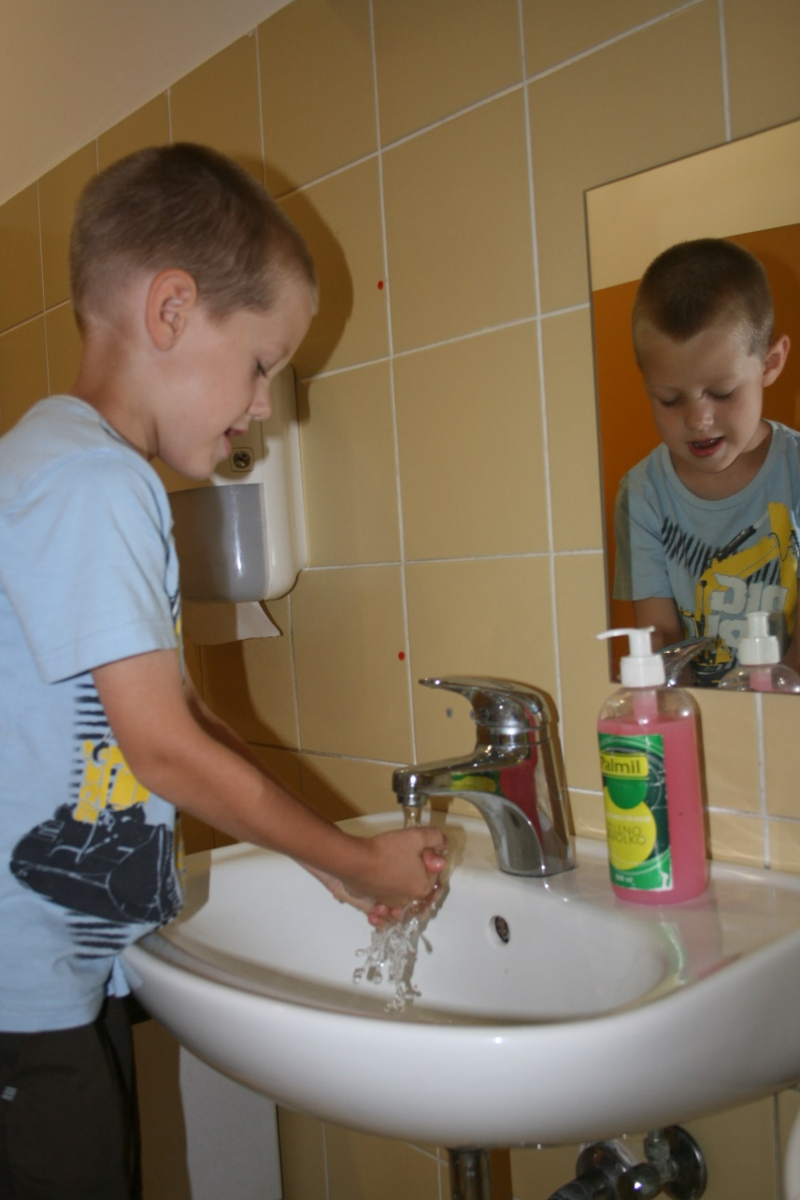

Slide 10


Slide 11
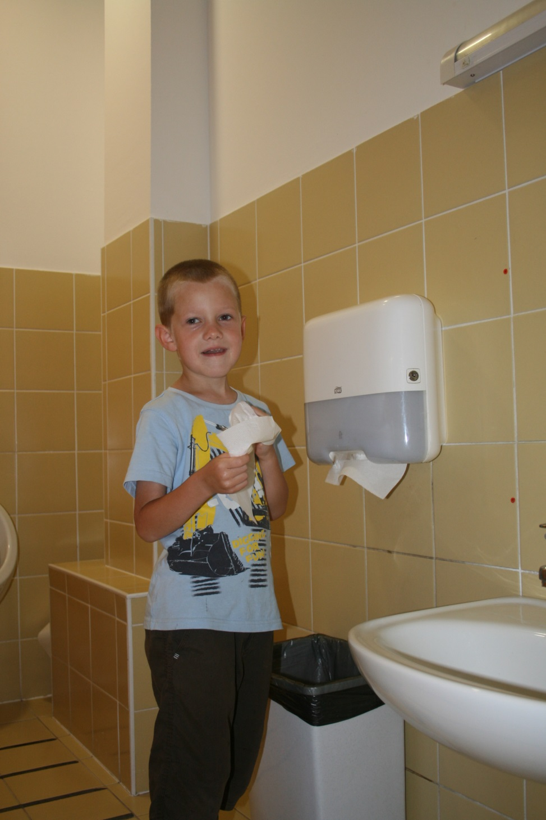

Slide 12
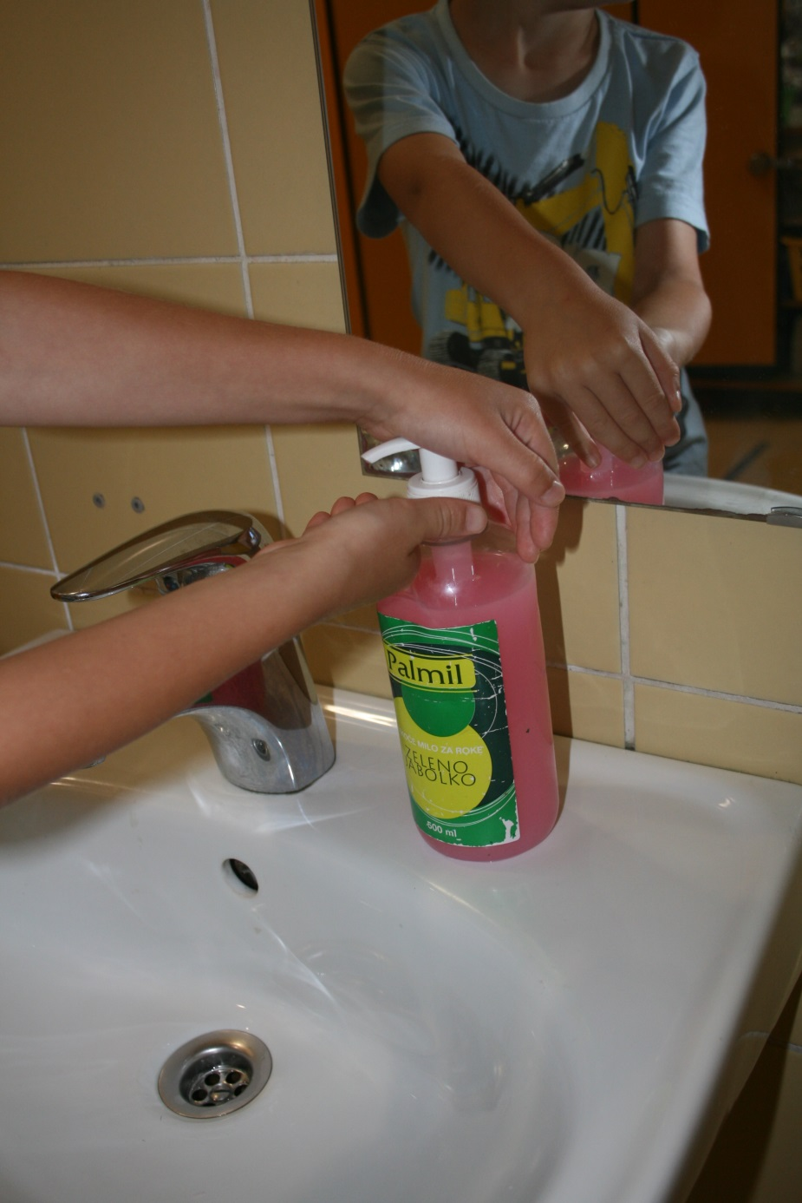

Slide 13
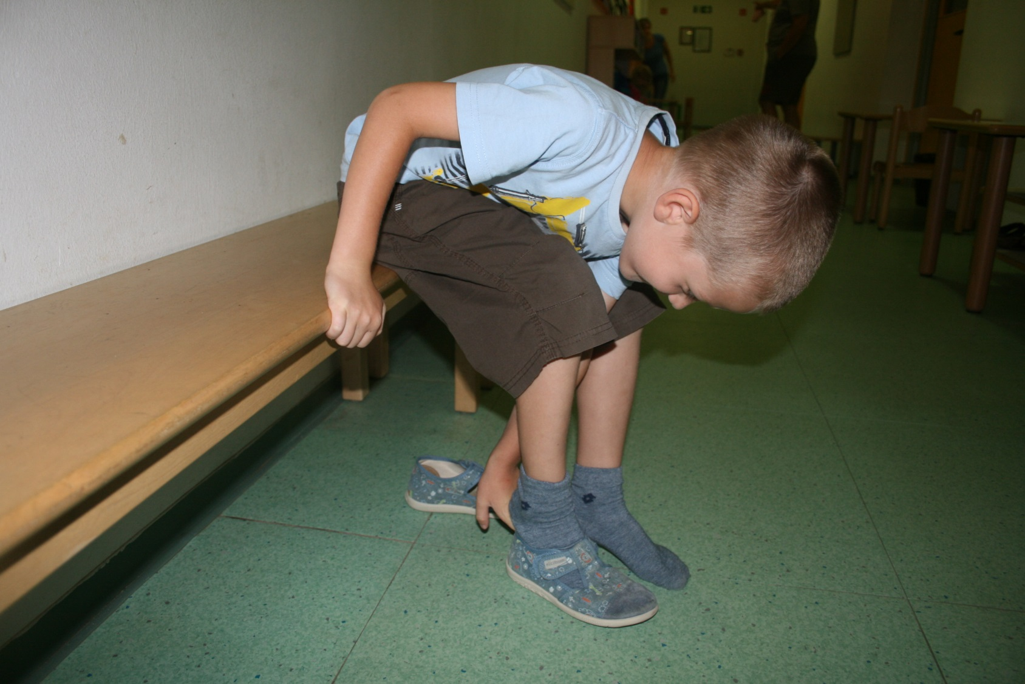

Slide 14
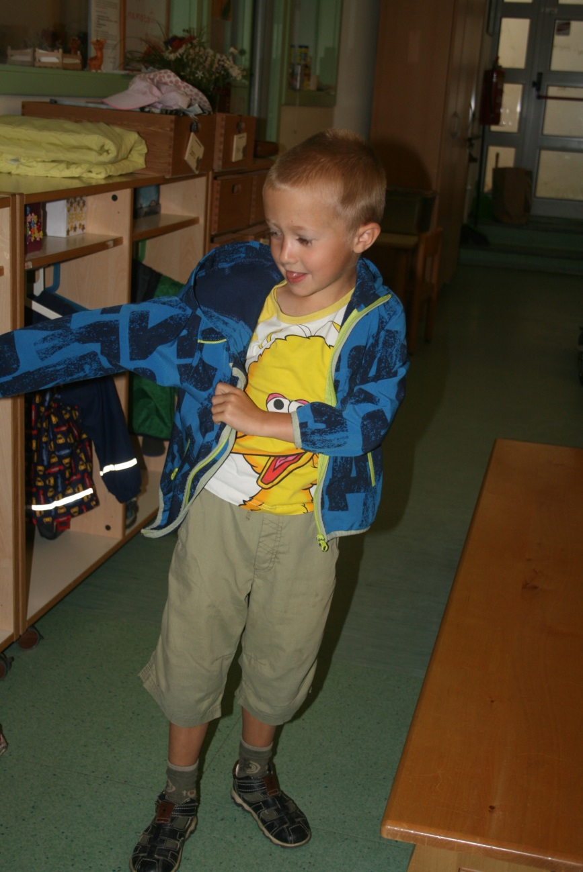

Slide 15
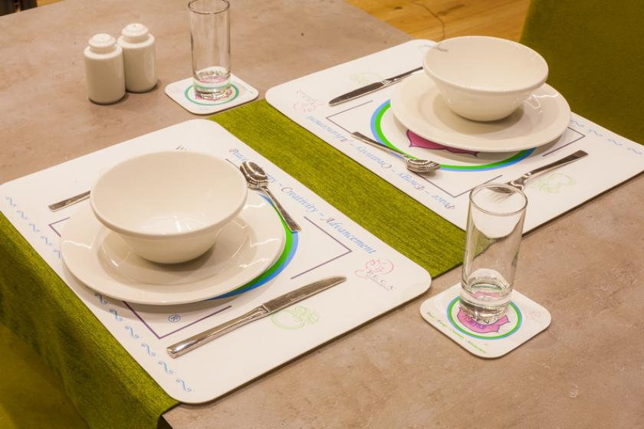

Slide 16
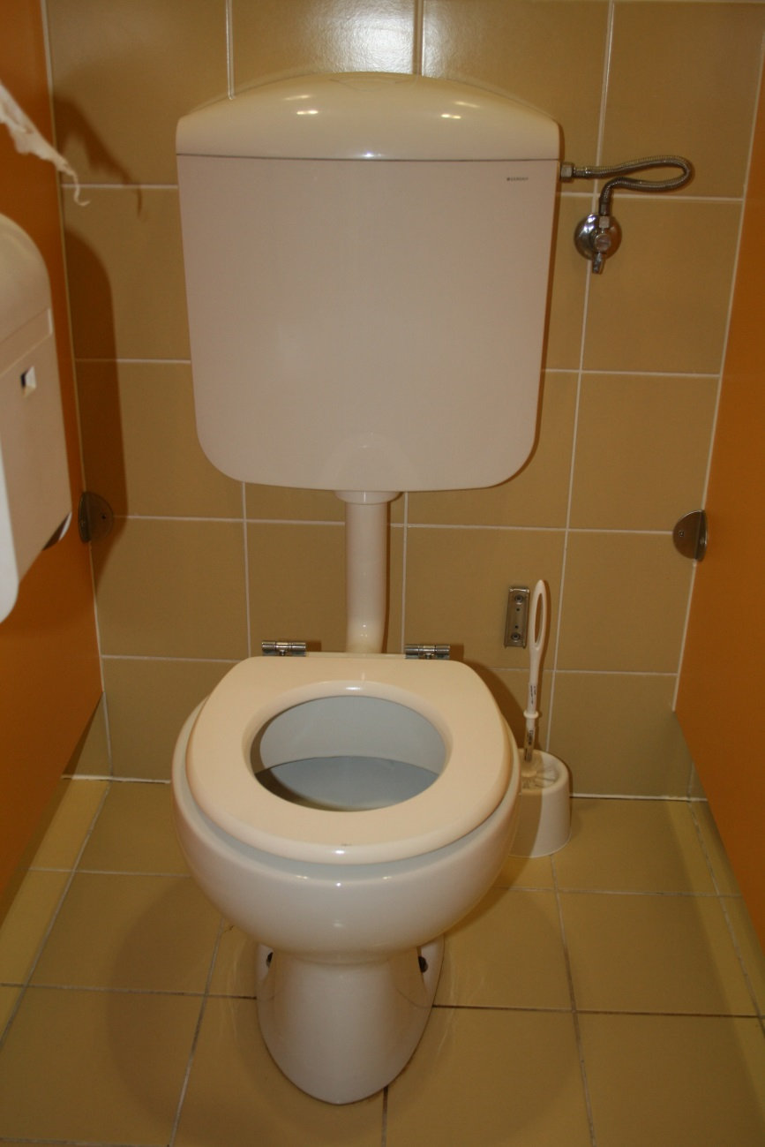

Slide 17
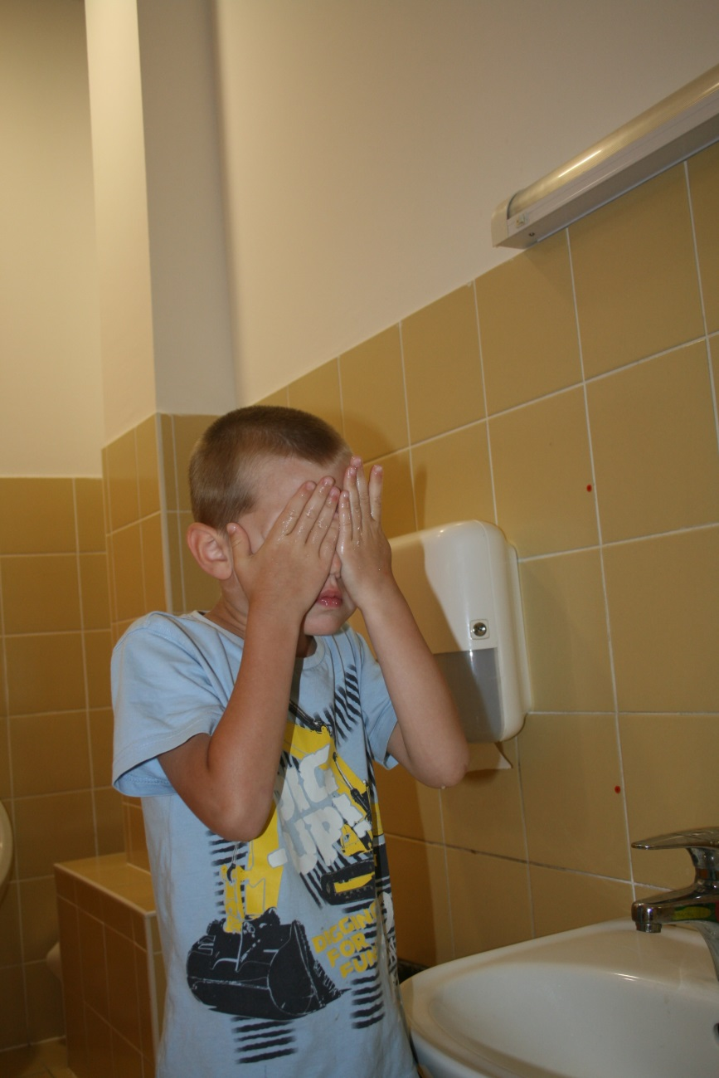

Slide 18


Slide 19
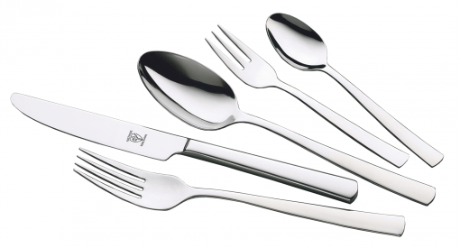

Slide 20
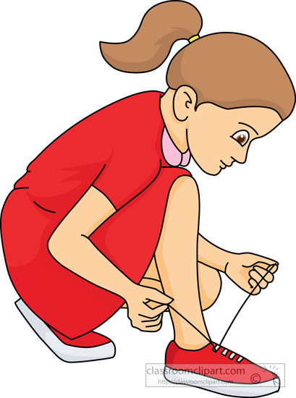

Slide 21
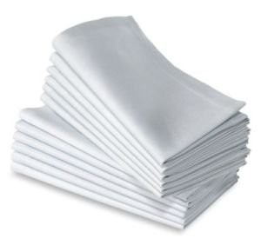

Slide 22
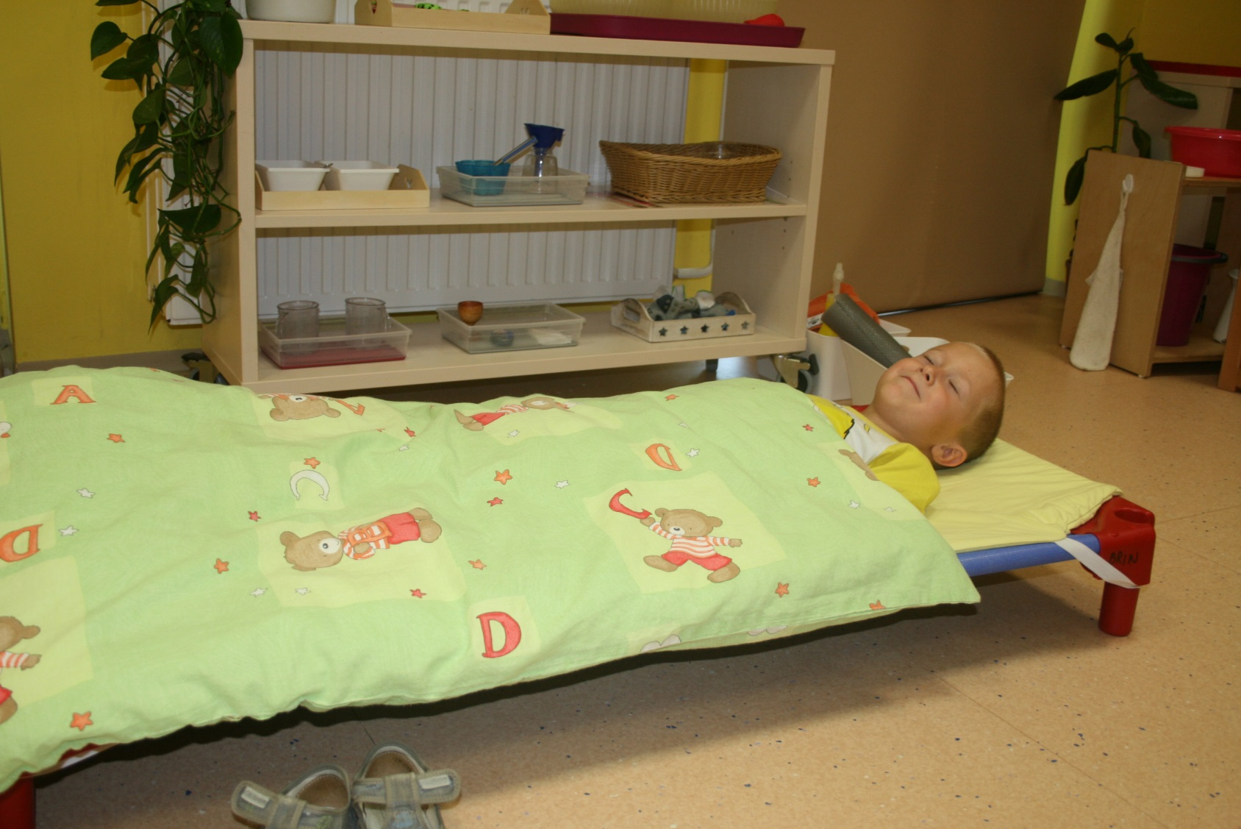

Slide 23
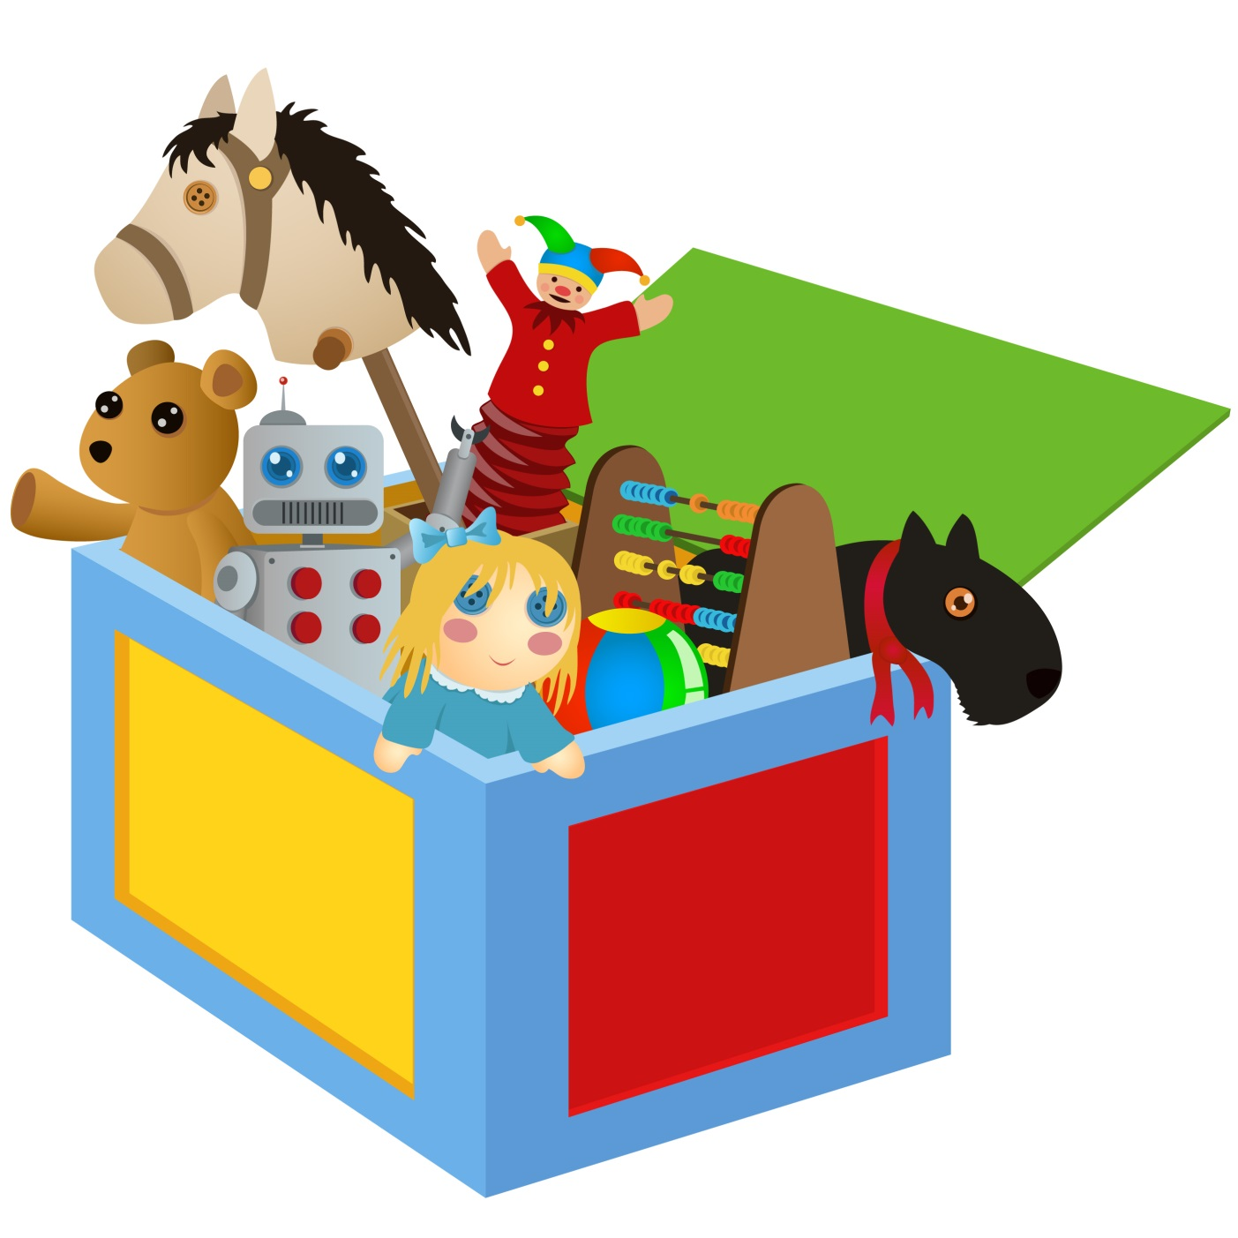

Slide 24


Slide 25


Slide 26
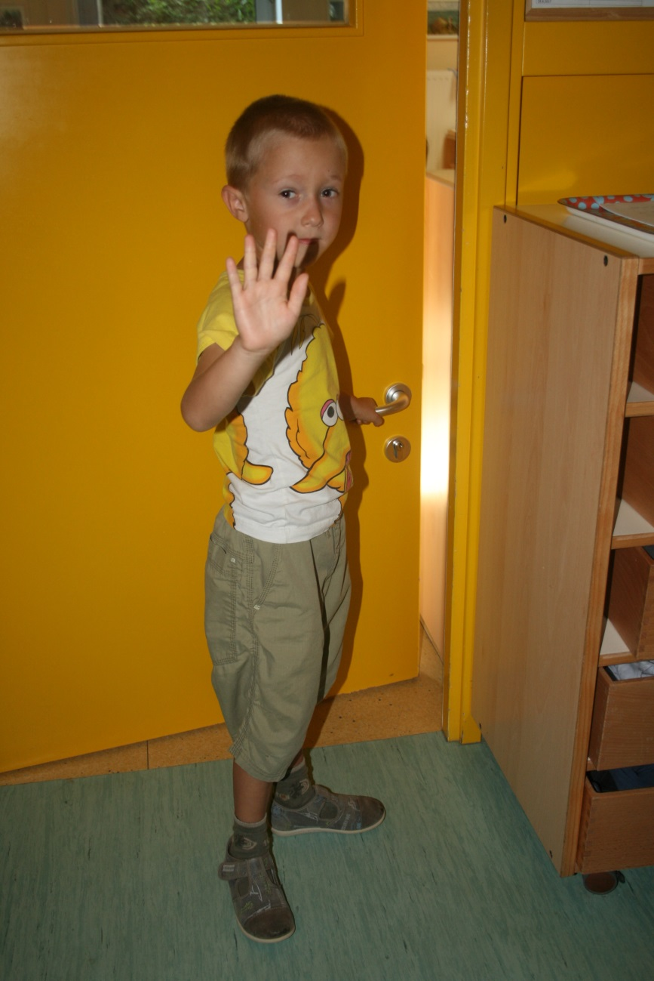

Slide 27


Slide 28
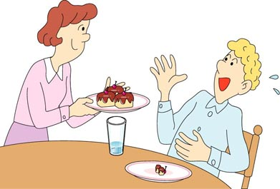

Slide 29


Slide 30


Slide 31


Slide 33


Slide 34
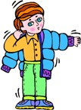

Slide 35


Slide 36

LLEP DAN!

Slide 37

LHVALA!

Slide 38

PROSIM!

Slide 39

POKAŽI MI

Slide 40
